Slide 1
Chi è Rotbertus?
scriba laico che lavora per un abate e condivide le competenze
grafiche del suo circolo
- un ritratto? † Chartres, BM, 29 (70) (X-XI secolo)

Slide 2
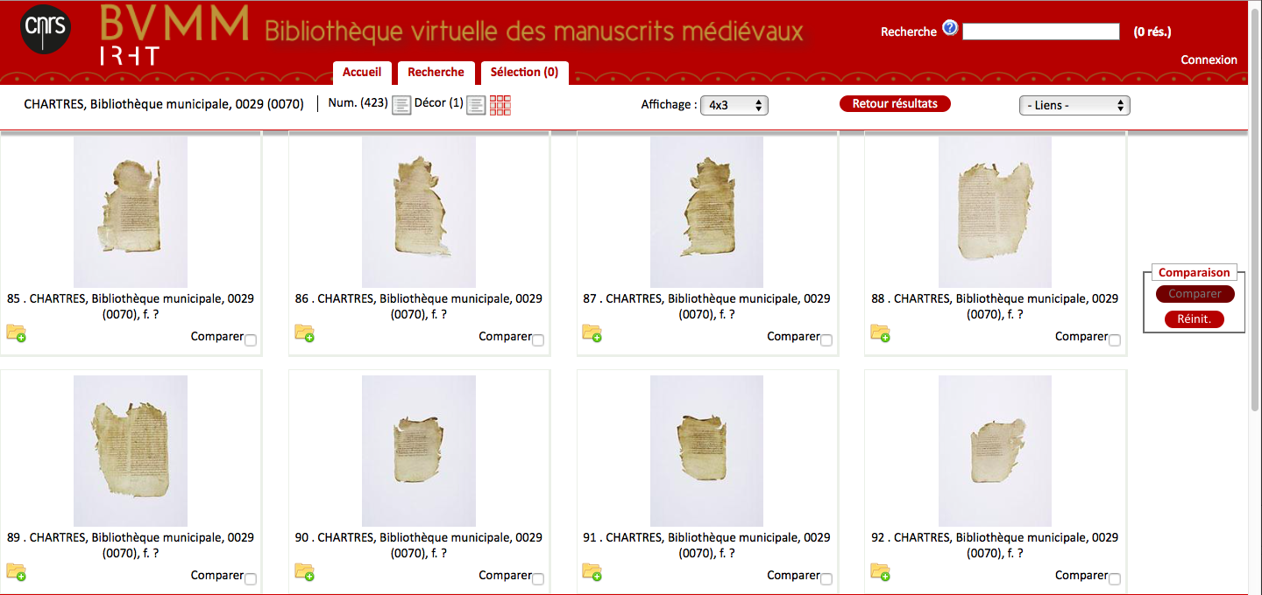
† Chartres, BM, 29 (070)

Slide 3
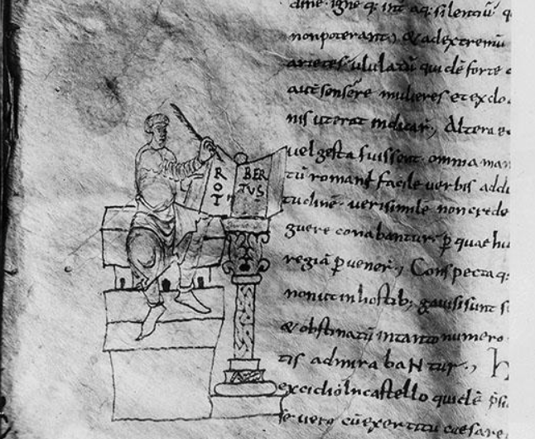
† Chartres, BM, 29 (070), f. 244v

Slide 4
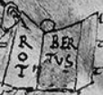
† Chartres, BM, 29 (070)
- f. 244v: non di mano di Roberto
- scrittura di altri fogli (frammenti): ‘Abbonic script’
- Giuseppe Flavio, Antiquitates Iudaicae + Bellum Iudaicum
Bern, BB, 183: forse apografo?

Slide 5
Chi è Rotbertus?
scriba laico che lavora per un abate e condivide le competenze
grafiche del suo circolo
- un ritratto? † Chartres, BM, 29 (70) (X-XI secolo)
- scriba itinerante Fleury-Chartres?
- la sua mano in altri codici di Fleury?
scriba laico,
che lavora in un’abbazia,
non necessariamente in modo estemporaneo

Slide 6
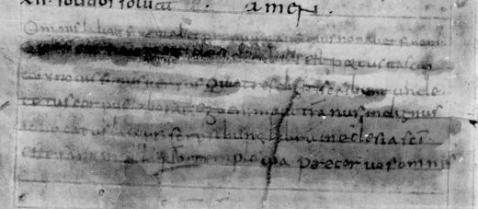
Paris, BNF, Lat. 4632
‘Omnis labor finem abet. Premium autem eius non abet finem. Q[uia sicut navigant]i desiderabilis est portus, ita scriptori novissimus versus. Quoties digiti scribunt, unde totus corpus laborat. Ego enim Auttramnus indignus advocatus laicus scripsi hunc librum in eclesia Sancti Estefani, in villa no(mine) Templovia; precor vos omnis.

Slide 7
Paris, BNF, Lat. 4632
acefalo; Lex Ribuaria, Lex Salica Karolina emendata, capp. di
Carlo Magno e Ludovico il Pio (803-819/20), Lex Alamann.
- colophon: concentrato di formule stereotipe

Slide 8
‘Omnis labor finem abet. Premium autem eius non abet finem. Q[uia sicut navigant]i desiderabilis est portus, ita scriptori novissimus versus. Quoties digiti scribunt, unde totus corpus laborat. Ego enim Auttramnus indignus advocatus laicus scripsi hunc librum in eclesia Sancti Estefani, in villa no(mine) Templovia; precor vos omnes.
Paris, BNF, Lat. 4632, f. 49v

Slide 9
Paris, BNF, Lat. 4632
acefalo; Lex Ribuaria, Lex Salica Karolina emendata, capp. di
Carlo Magno e Ludovico il Pio (803-819/20), Lex Alamann.
- colophon: concentrato di formule stereotipe
advocatus: rappresentante di istituzioni ecclesiastiche
nei tribunali secolari (spesso laico)
Auttramnus volontà di distinguersi in un contesto ecclesiastico
MA scrittura del colophon diversa da quella del codice

Slide 10
Paris, BNF, Lat. 4632
manoscritto: almeno 3 mani, stile di Saint-Amand, IX^{2/4} sec.

Slide 11
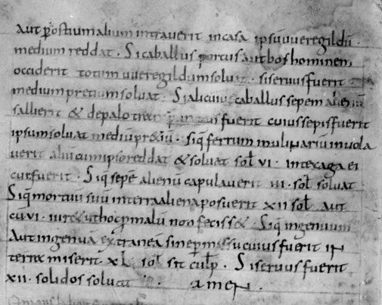

Slide 12
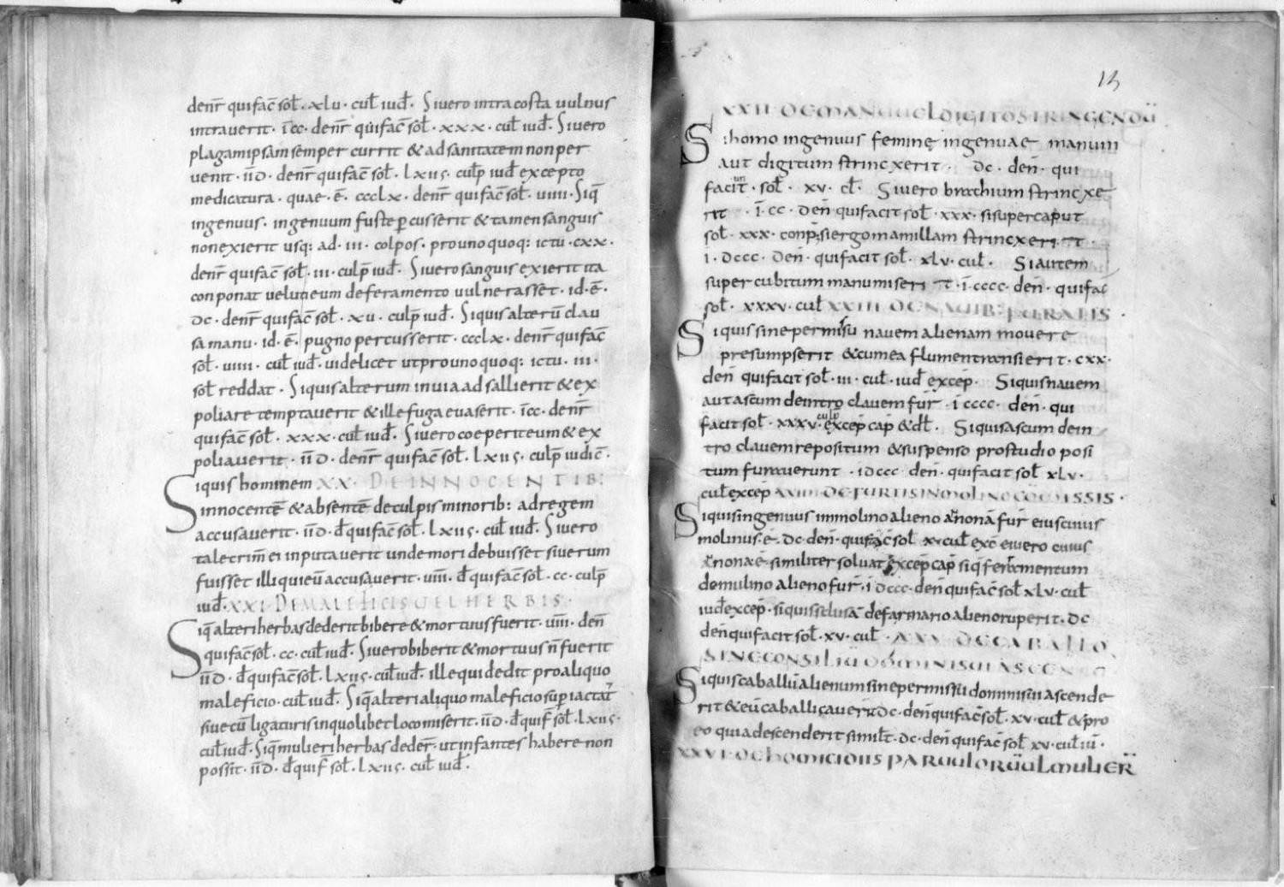

Slide 13
Paris, BNF, Lat. 4632
manoscritto: almeno 3 mani, stile di Saint-Amand, IX^{2/4} sec.
- mano di Auttramnus: carolina inesperta, ‘elementare’

Slide 14
Chi è Auttramnus?
non è lo scriba del codice! (copiato a Saint-Amand)
basso livello culturale (normale per gli advocati)
- H. Hoffmann: scripsi = ho fatto scrivere (destinazione laica)
scrive il colophon fingendosi lo scriba o per ribadire la sua
proprietà e personalità
conosce le formule di colophon

Slide 15
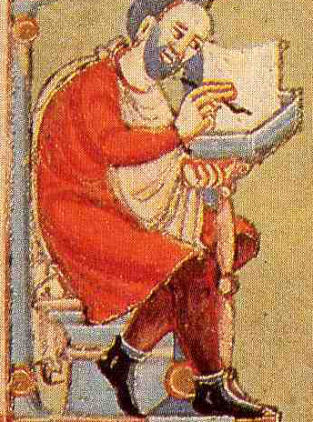
Introduzione
Colophons di scribi laici
Altri casi di studio
Conclusioni

Slide 16
Sankt Gallen, SB, 731
Lex Romana Visigothorum, Lex Salica, Lex Alamannorum
(+ genealogia di Cristo e lista dei re franchi)
- scriba (e miniatore): Vandalgarius

Slide 17
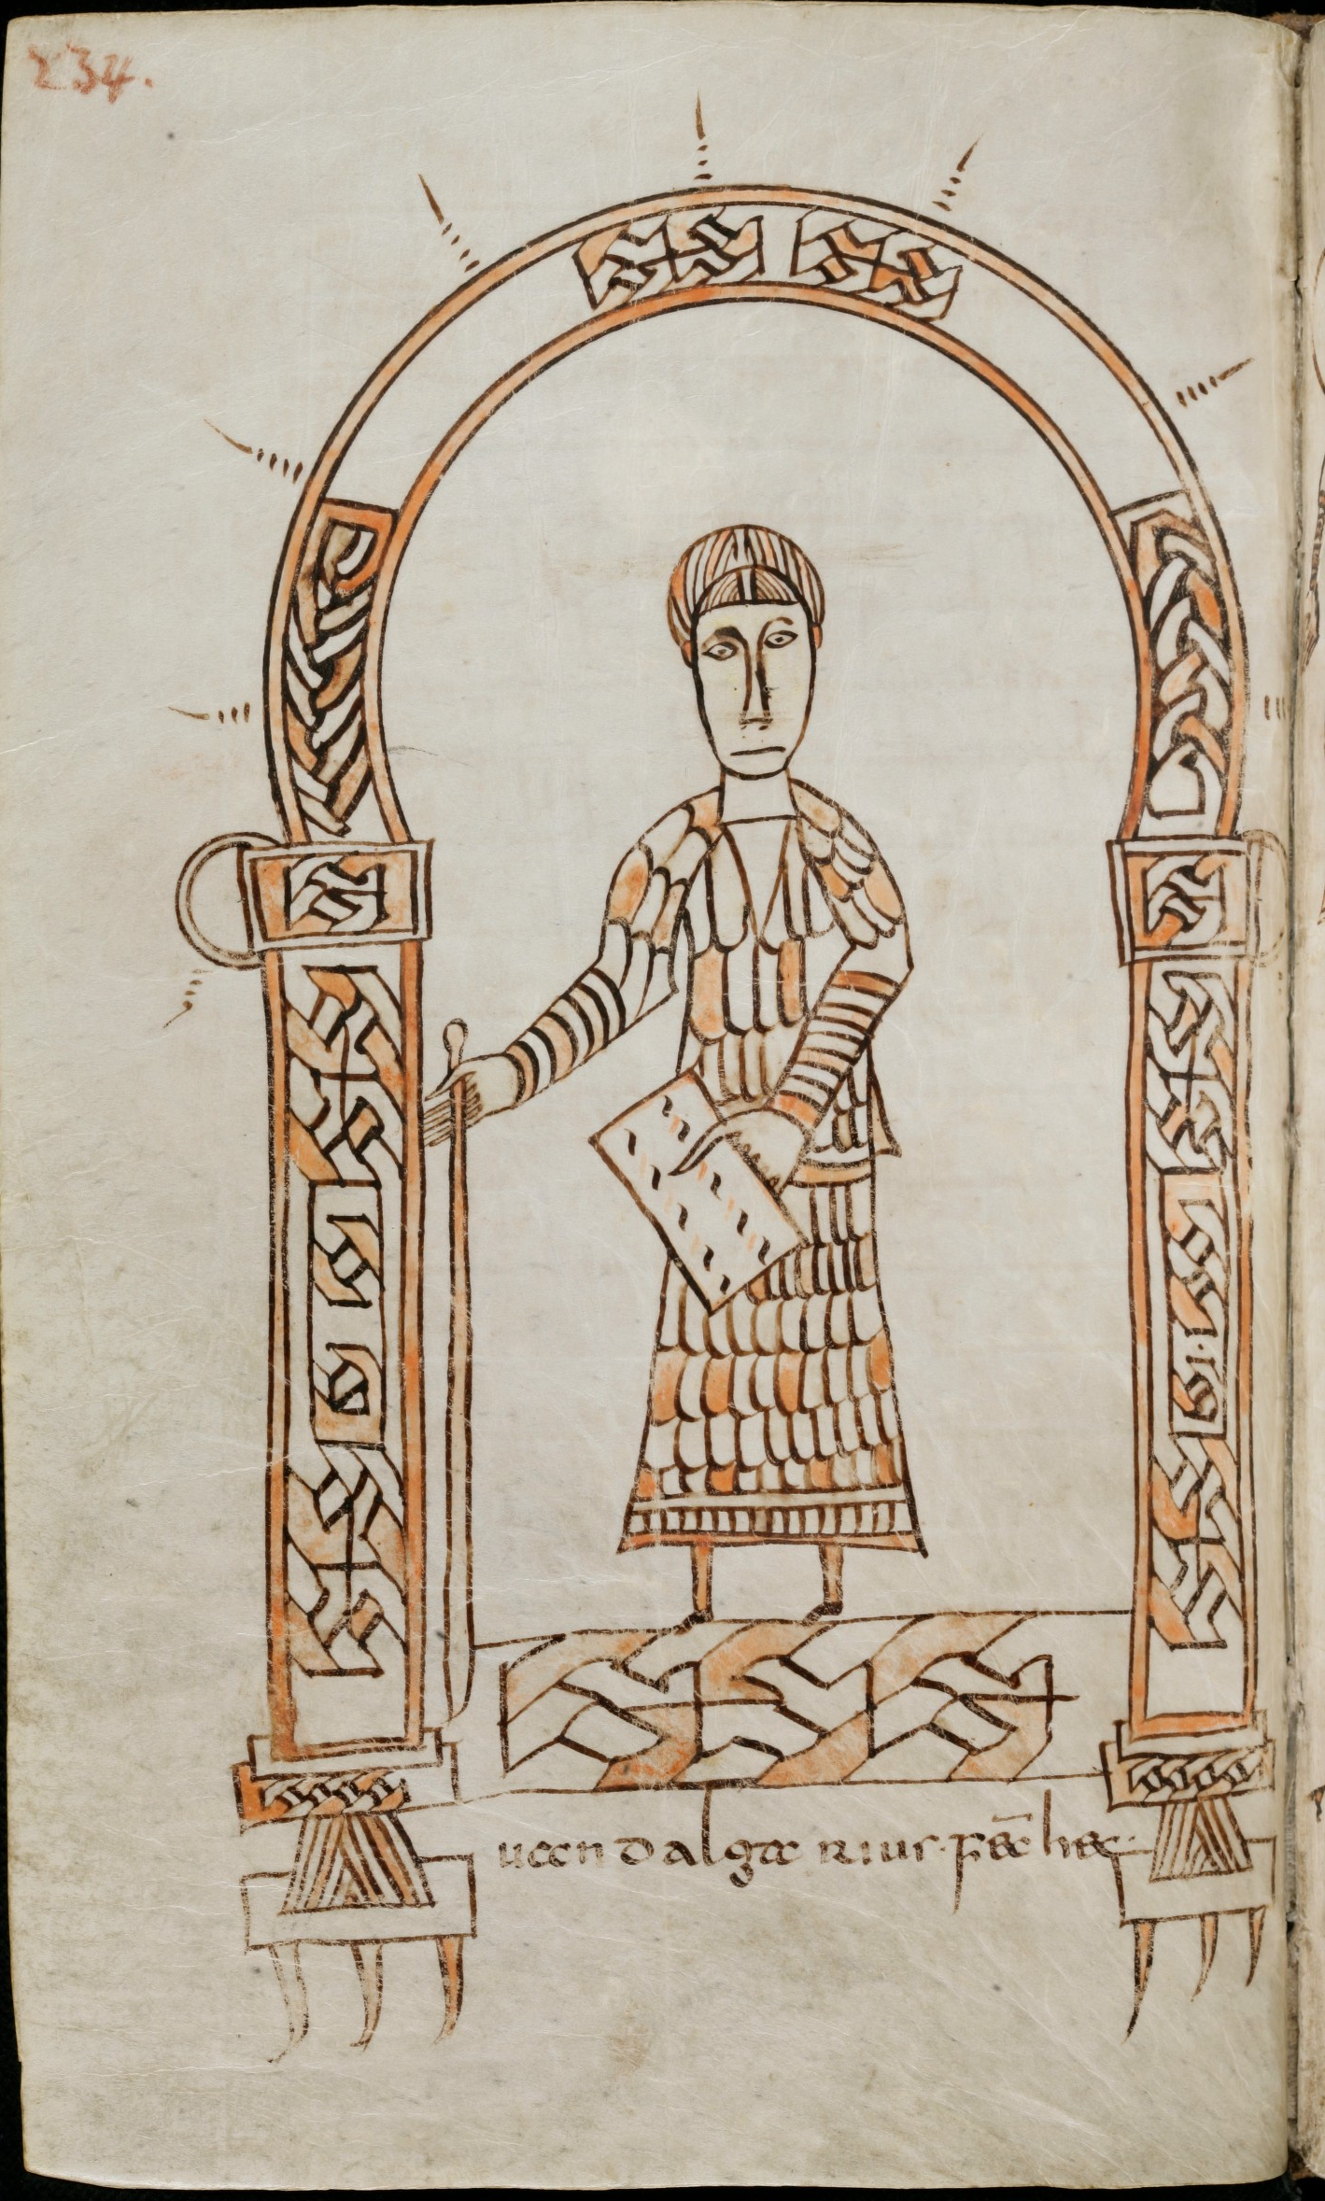
Sankt Gallen, SB, 731, p. 234
Wandalgarius fecit hec

Slide 18
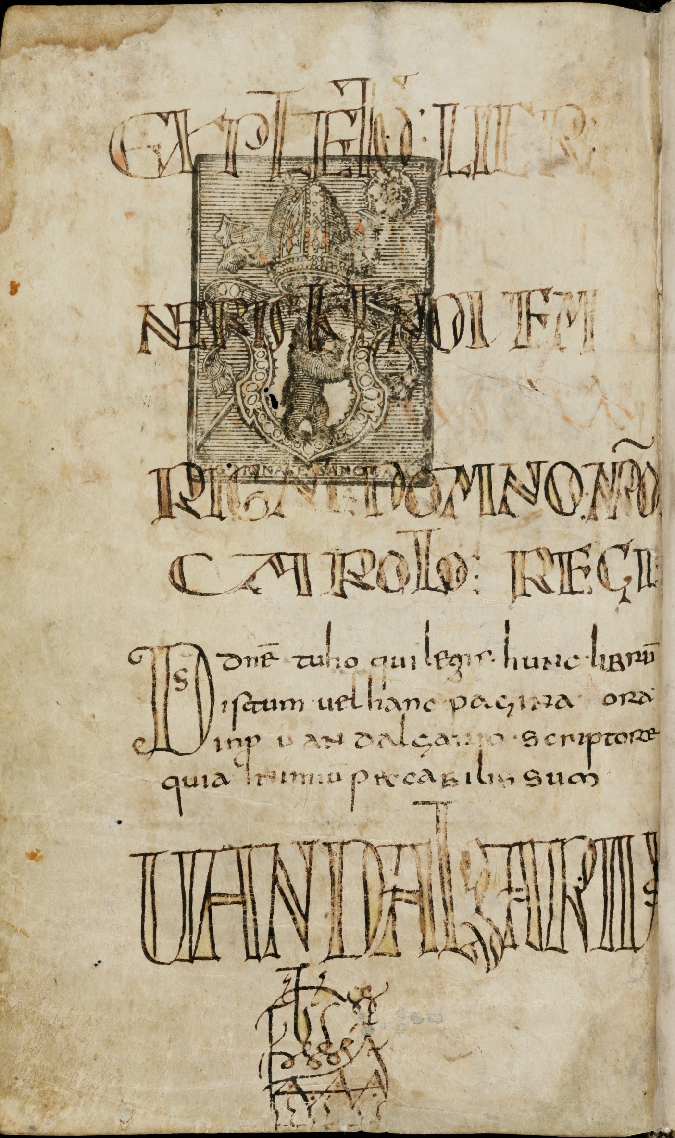
expleto libro
[tertio die ve]
neris kalendas novem
[bris anno xxvi]
rigni domno nostro karolo regi.
Deus domine, tu ho(mo?) qui legis hunc librum
istum vel hanc pagina ora
in pro Vandalgario scriptore quia nimium peccabilis sum.
vandalgarius
Sankt Gallen, SB, 731, p. 342

Slide 19
Sankt Gallen, SB, 731
Lex Romana Visigothorum, Lex Salica, Lex Alamannorum
(+ genealogia di Cristo e lista dei re franchi)
- scriba (e miniatore): Vandalgarius
precise indicazioni cronologiche: 30 ottobre-1 novembre 793
(ultime 105 pagine)

Slide 20
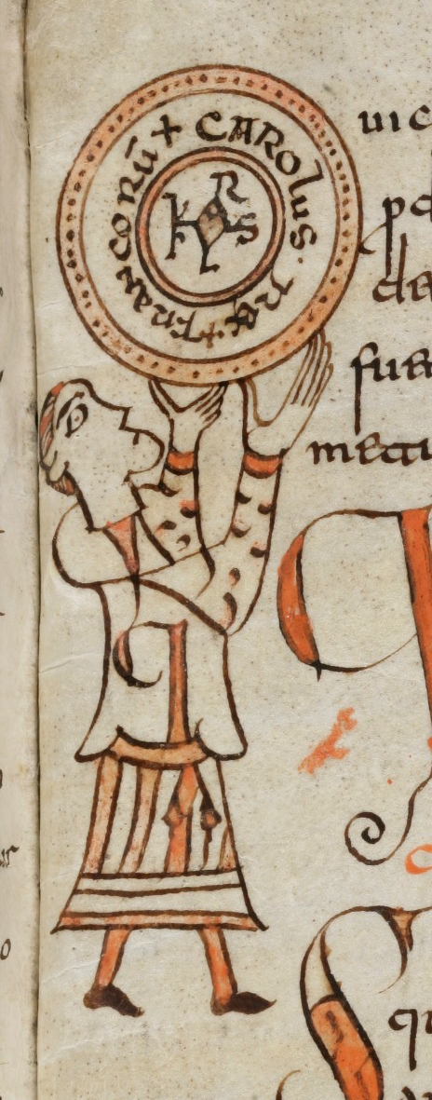
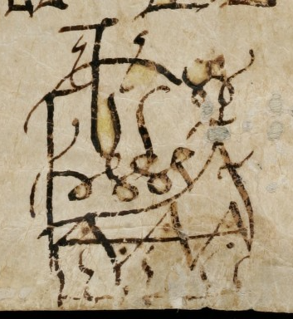
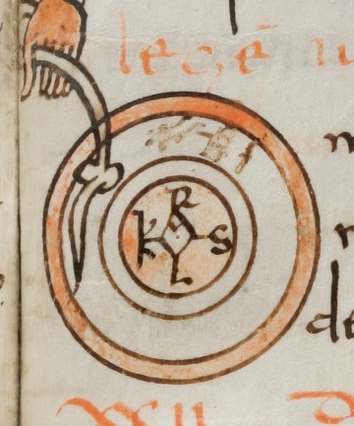

Slide 21
Sankt Gallen, SB, 731
Lex Romana Visigothorum, Lex Salica, Lex Alamannorum
(+ genealogia di Cristo e lista dei re franchi)
- scriba (e miniatore): Vandalgarius
precise indicazioni cronologiche: 30 ottobre-1 novembre 793
(ultime 105 pagine)
scrittura (e stile dell’ornamentazione) difficili da inquadrare
Borgogna, Svizzera occidentale, Italia…

Slide 22
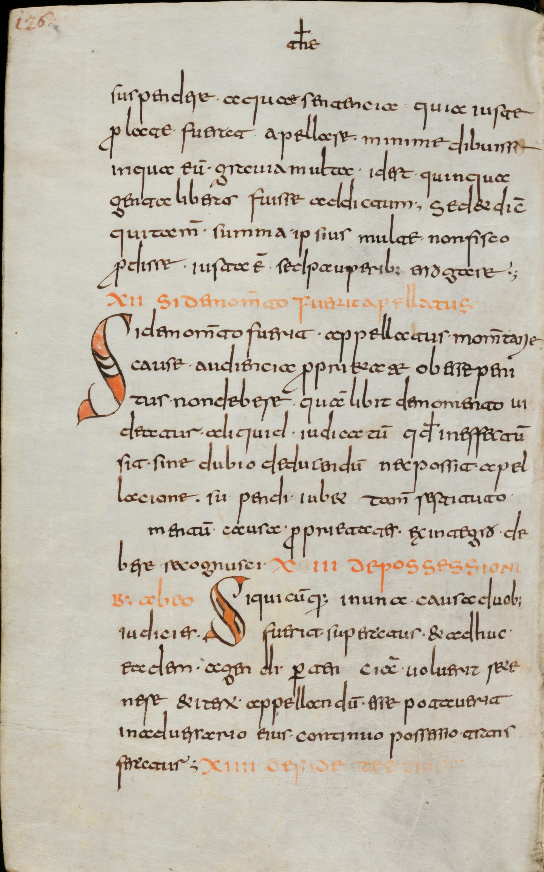

Slide 23
Chi è Wandalgarius?
- chierico (Lione?) o laico?
educazione grafica e attività esterne a istituzioni ecclesiastiche
- precisione nella datazione
familiarità con le formule dei documenti
necessità di specificare i tempi di copia
- volontà di specificare il proprio nome
scriba che lavora fuori da un’istituzione ecclesiastica
o perlomeno meno per un’istituzione non ecclesiastica

Slide 24
Introduzione
Colophons di scribi laici
Altri casi di studio
Conclusioni

Slide 25
Conclusioni
3 colophons sono pochi MA elementi in comune:
stessa struttura dei contemporanei colophons ‘ecclesiastici’
scriba (‘indignus’) sostituisce il titolo ecclesiastico con la
qualifica di laico
no data
- situazioni diverse
libretti di uso personale (Par. lat. 8658A)
scribi che lavorano all’interno di abbazie (Bern, BB, 183)
semplici fruitori laici di libri (Par. lat. 4632)

Slide 26
Conclusioni
presenza di scribi laici in contesti diversi, ma non più diffusa
di quanto è ragionevole credere
Vandalgarius: indizi su scribi laici / scribi che operano fuori da
un contesto ecclesiastico
contenuto del libro
scrittura difficile da inquadrare
colophon dettagliato in nome e data

Slide 27
Grazie per la vostra attenzione

